Slide 1
Projekt „Vodosprema”
Projektni zadatak iz kolegija Sustavi za vođenje proizvodnih procesa
Projekt SVPP_2014_4 - Vodosprema
Tim: Nives Miletić, Anis Galijatović, Vjekoslav Barić, Neven Frković

Slide 2
Uvod
Dvije aplikacije sustava:
  Simulatorska aplikacija
  Nadzorna aplikacija
Za projektni zadatak bilo je potrebno obraditi i prikazati proces dotoka tekućine u spremnik koji je kontroliran radom ventila, a istjecanje tekućine iz njega je slobodno regulacijom rada pumpe. Na spremniku se nalaze 4 senzora (LL, L, H, HH) za detektiranje razine vode u spremniku.

Slide 3
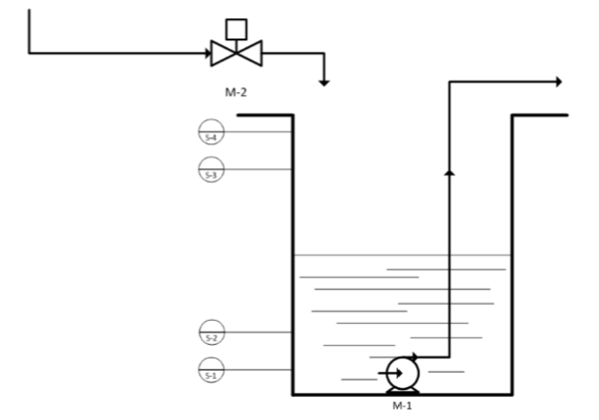
Zadatak projekta
U spremnik je uronjena pumpa za crpljenje vode.
Voda se crpi po aktivaciji iz nadzorne aplikacije.
Kad se dostigne razina L potrebno je aktivirati obavijest. Ako se dostigne razina LL potrebno je isključiti pumpu i aktivirati alarm.
Iz simulatora se definira i dolazak vode u preko ventila na cijevi
za dovod vode. Ako pumpa ne radi spremnik se puni.
Kad je dostignuta razina H potrebno je aktivirati obavijest u nadzornoj aplikaciji. Ako se dostigne HH potrebno je zatvoriti ventil koji služi za dovod vode i aktivirati alarm.

Slide 4
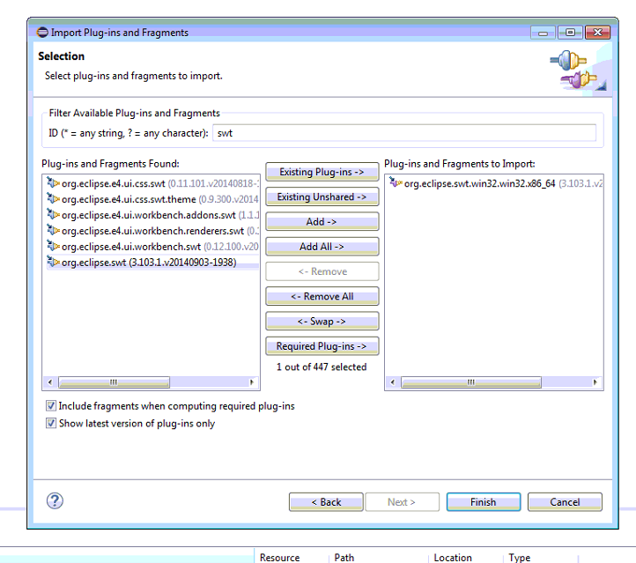

Postavljanje okruženja razvojnog sučelja
Potrebno je bilo odabrati odgovarajući SWT (eng. Standard Widget Toolkit) paket alata koji prilikom razvoja korisniku omogućuju korištenje i interakciju s grafičkim objektima aplikacije.
Dodatno je bilo potrebno omogućiti i povezivanje s bazom podataka,
a isto je omogućeno s JAR (eng. Java ARchive) paketom
mysql-connector-java-5.1.34.
Naknadno se za sami razvojni prostor postavljaju putanje alata za nadogradnju
razvojnog sučelja. Podešavanjem istih postavka definiramo točne prostore smještaja nadogradnji. Isto je važno kako bi aplikacija mogla biti pravilno razvijana.

Slide 5
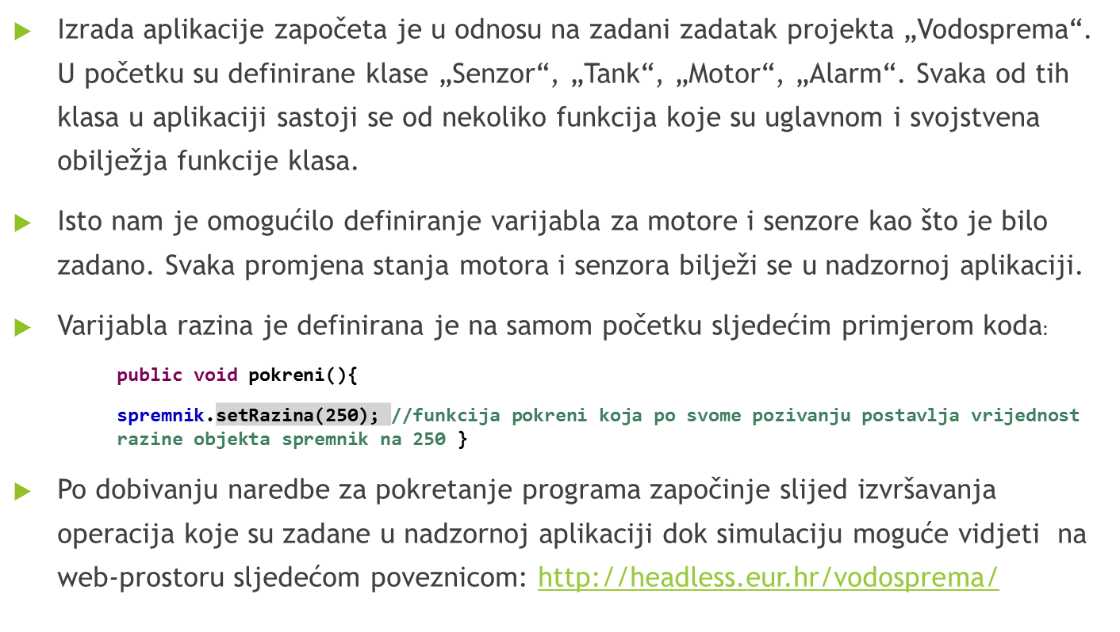
Izrada programskog dijela sustava

Slide 6
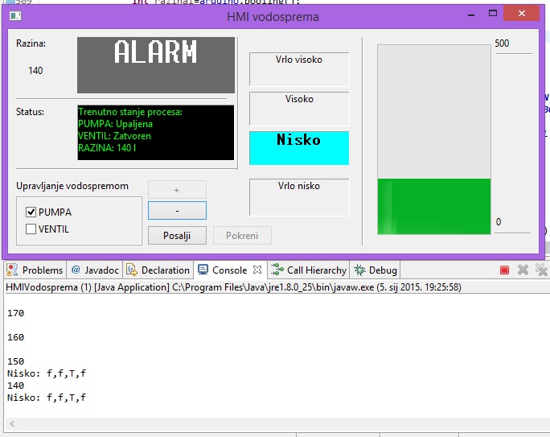
Nadzorna aplikacija
Prikazuje stanja na grafičkoj pozadini
paljenjem lampica ili animacijom.
Omogućuje korištenje ventila i pumpe
Ispisuje status o radnom stanju pumpe
i motora te vrijednosti razine
Omogućuje ručno aktiviranje motora
i ventila kad je simulacija zaustavljena.
Prikazuje alarm

Slide 7
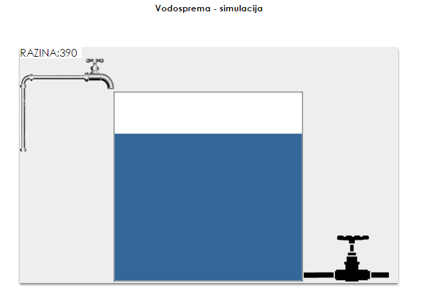
Simulatorska aplikacija
Sastoji se od četiri osnovna dijela
1. Progresna traka kao simulacija vode u spremniku
2. Element VENTILA
3. Element PUMPE
4. Tekstualni okvir za RAZINU

Slide 8
Senzori
Senzori su s tehničkog pogleda u aplikaciji korišteni za detekciju razine kao trenutnog stanja vode u spremniku.
Pri pokretanju aplikacije, senzori bi trebali očitavati vrijednost 0, a u ovom slučaju napravljena je klasa „Senzor“ čija je početna vrijednost false kao što je to navedeno ranije.
Tipovi senzora dijele se na četiri tipa:
Senzor vrloNisko – detektira razinu vode u rasponu od <=50 i >=10
Senzor nisko – detektira razinu vode u rasponu od <=150 i >=60
Senzor visoko – detektira razinu vode u rasponu od <=440 i >=350
Senzor vrloVisoko – detektira razinu vode u rasponu od >=450 i <=490

Slide 9
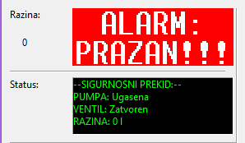
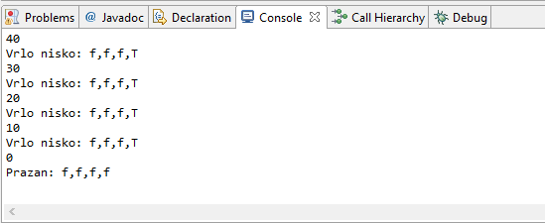
Pomoću objekta „razinaTek“ u predviđenim if petljama postavljeni su i objekti „stanjeSpremnika“ i „stanje“, a oni ispisuju još i sljedeće razine vode u spremniku:
  „stanjeSpremnika“ očitava razinu „Srednje“, a tada se obj. „stanja“ ispisuje „f,f,f,f“
Napravljena je i dodatna if petlja koja pomoću objekta „razinaTek“ pod uvjetom da je njegova vrijednost <=0, aktivira alarm metodama prazan.setAktiviran(true) i pun.setAktiviran(true ispisuju se slijedeće prilagođene vrijednosti:
Metoda prazan.setAktiviran(true) - ispisuje „Prazan: f,f,f,f“.
U tom slučaju senzori su postavljeni na false (tada oni nisu aktivni)
i aktiviran je alarm koji u praksi označava alarmantno stanje.

Slide 10
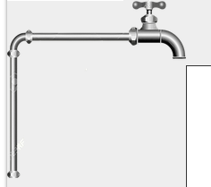
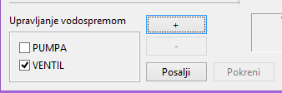
Ventil
Ventil je u simulatorskoj aplikaciji korišten u svrhu puštanja vode u spremnik.
Moguće ga je osposobiti i koristiti putem nadzorne aplikacije.
Prilikom upaljenog stanja (razina se povećava za vrijednost 10).
Kada je pumpa upaljena tada je moguće jedino smanjiti vodu u tanku.
U aplikaciji moguće upaliti pumpu i ventil u isto vrijeme. Tada se razina tekućine povećava za vrijednost 6.

Slide 11
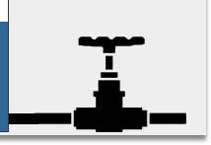
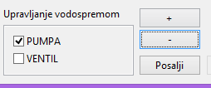
Pumpa
Kada je pumpa upaljena ona djeluje na razinu vode u tanku te razinu smanjuje za vrijednost 10.
Nju je moguće osposobiti i koristiti putem nadzorne aplikacije.
Kada je funkcija korištenja ventila omogućena, tada je moguće jedino povećati razinu vode u tanku.
U aplikaciji moguće upaliti pumpu i ventil u isto vrijeme. Tada se razina tekućine povećava za vrijednost 6.

Slide 12
Spremanje podataka
U aplikaciji je omogućeno spremanje vrijednosti razine vode na dva načina.
  Spremanje vrijednosti u datoteku – offline pohrana u datoteku
  Spremanje vrijednosti u online bazu podataka – online pohrana u BP
Spremanje vrijednosti omogućeno je dvjema metodama
- prva se odnosi na spremanje u tekstualnu datoteku
- druga se koristi za ažuriranje vrijednosti unutar MySQL baze podataka

Slide 13
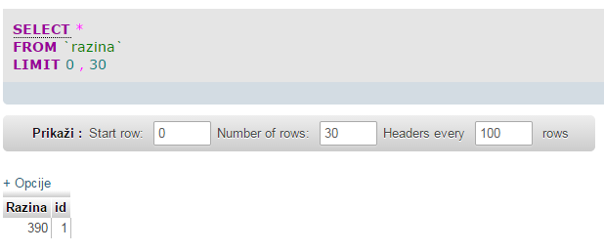
Baza podataka je strukturirana na jednostavan način u kojem je kreirana tablica s dva atributa: 'id' tipa int i 'Razina' tipa int u kojoj se korištenjem nadzorne aplikacije ažurira vrijednost razine koju simulatorska aplikacija koristi kao referencu u prikazu trenutne razine.
Osim toga potrebno je postaviti web poslužitelj, u ovom slučaju Apache s pristupom „phpmysqladmin“ panelu pomoću kojeg je izrađena MySQL baza podataka korištena za komunikaciju između desktop (nadzorne) i web (simulatorske) aplikacije.

Slide 14
Hvala! ☺

